Slide 1
Облигации

Slide 2
Облигация
Это ценная бумага, удостоверяющая отношения займа между кредитором - владельцем облигации и должником - эмитентом облигации

Slide 3
Основные параметры облигации
Номинальная цена
Выкупная цена, если она отличается от номинальной
Сроки погашения
Норма доходности
Сроки выплаты купонного дохода

Slide 4
Способы выплаты дохода по облигации
установление фиксированного процентного платежа;
применение ступенчатой процентной ставки;
использование плавающей ставки процентного дохода;
индексирование номинальной стоимости облигации;
реализация облигаций со скидкой (дисконтом) против их нарицательной цены;
проведение выигрышных займов.

Slide 5
Курс облигации
покупная цена одной облигации в расчете на 100 денежных единиц номинала.
Курс облигации зависит от средней величины ссудного рыночного процента, существующего в данный момент, срока погашения, степени надежности эмитента и ряда других факторов.

Slide 6
Расчет курса облигации
Pk = P/N *100
где
Pk – курс облигации
Р - рыночная цена
N – номинальная цена облигации

Slide 7
Доходность облигации
Купонная доходность
Текущая доходность
Доходность к погашению
Полная доходность

Slide 8
Купонная доходность
Это норма процента, которую эмитент обязуется уплатить по каждому купону

Slide 9
Текущая доходность
(CY, Current Yield)
Текущая доходность считается для облигации с фиксированной ставкой купона
Это отношение периодического платежа к цене приобретения
Характеризует выплачиваемый годовой процент на вложенный капитал
Не учитывает изменения цены облигации за время ее хранения, то есть другого источника дохода

Slide 10
Расчет текущей доходности
CY = N*k / P = k / Pk * 100
Где
k – норма доходности по купонам (годовая ставка купона)
N – номинальная цена облигации
Р – рыночная цена (цена приобретения)
Pk – курс в момент приобретения

Slide 11
Доходность к погашению
(Yield to maturity, YTM)
Это процентная ставка в коэффициенте дисконтирования, которая устанавливает равенство между текущей стоимостью потока платежей по облигации и ее рыночной ценой
Аналог IRR

Slide 12
Необходимые условия
облигация хранится до срока погашения
Полученный купонный доход немедленно реинвестируется по ставке r = YTM

Slide 13
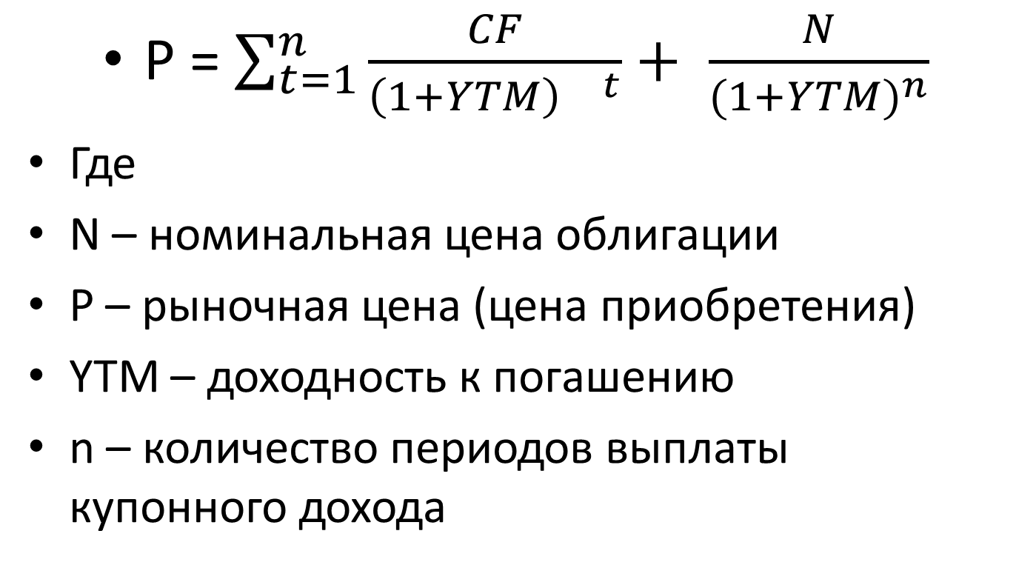
Расчет доходности к погашению
Р = $\sum_{t=1}^{n}{\frac{CF}{\left(1+YTM\right){}^{t}}+ \frac{N}{{(1+YTM)}^{n}}}$
Где
N – номинальная цена облигации
Р – рыночная цена (цена приобретения)
YTM – доходность к погашению
n – количество периодов выплаты купонного дохода

Slide 14
Зависимость доходности к погашению от ставки реинвестирования
Ставка реинвестирования, % | Купонный доход за 20 лет, руб. | Общий доход по облигации за 20 лет, руб. | Доходность к погашению, %
0 | 1600 | 1600 | 4,84
6 | 1600 | 3016 | 7,07
8 | 1600 | 3801 | 8,00
10 | 1600 | 4832 | 9,01

Slide 15
Полная доходность
(ставка помещения)
Учитывает все источники дохода:
от купонных выплат и погашения облигации в конце срока обращения
от реинвестирования полученных купонных выплат

Slide 16
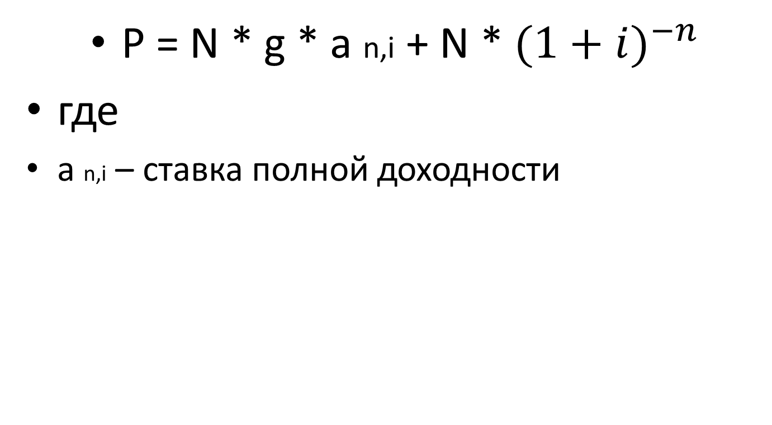
Расчет полной стоимости облигации
P = N * g * a n,i + N * ${(1+i)}^{−n}$
где
a n,i – ставка полной доходности

Slide 17
Полная доходность

